Slide 1


Slide 2
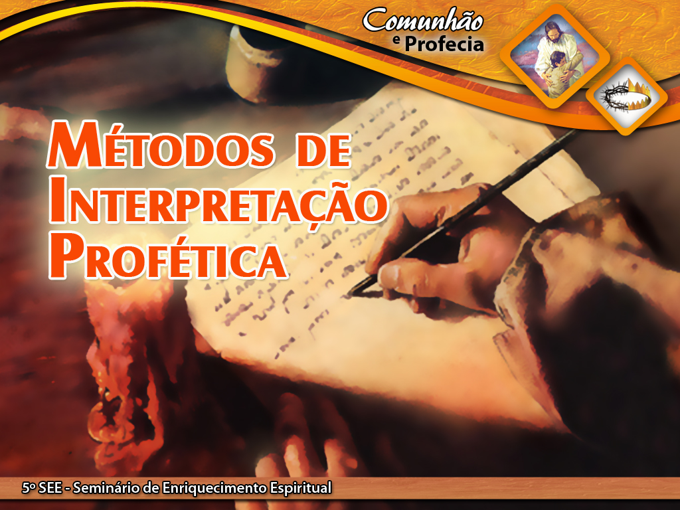

Slide 3

Os que estudam as profecias bíblicas precisam conhecer e “manejar bem a palavra da verdade” (2Tm 2:15), para não serem enganados e “levados ao redor por todo vento de doutrina, pela artimanha dos homens, pela astúcia com que induzem ao erro” (Ef 4:14).

Slide 4
Há necessidade de uma cuidadosa compreensão dos métodos de interpretação das profecias bíblicas, principalmente de Daniel e Apocalipse.

Slide 5
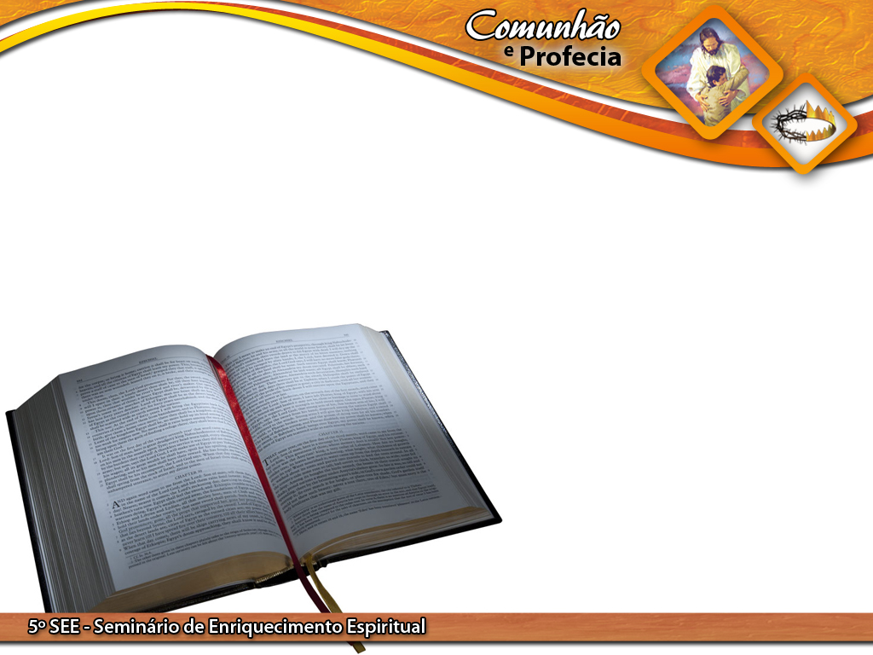
O Método Preterista

Slide 6
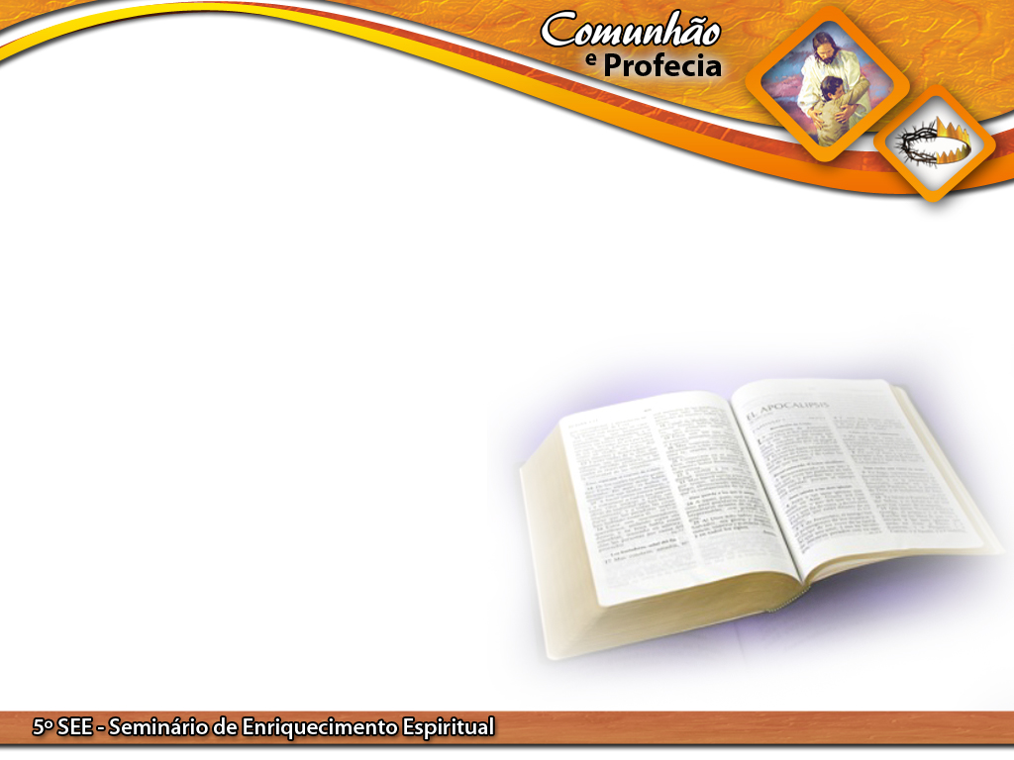
Grupos protestantes do século XVI, ao aprofundarem seus estudos na Palavra de Deus, seus interesses foram voltados para a interpretação profética.

Slide 7
Alguns teólogos jesuítas optaram pela interpretação profética denominada Preterismo, cuja abordagem teve sua origem com Porfírio (233-304 d.C.), neo-platonista do 3º século, defensor do paganismo e opositor declarado do cristianismo.

Slide 8
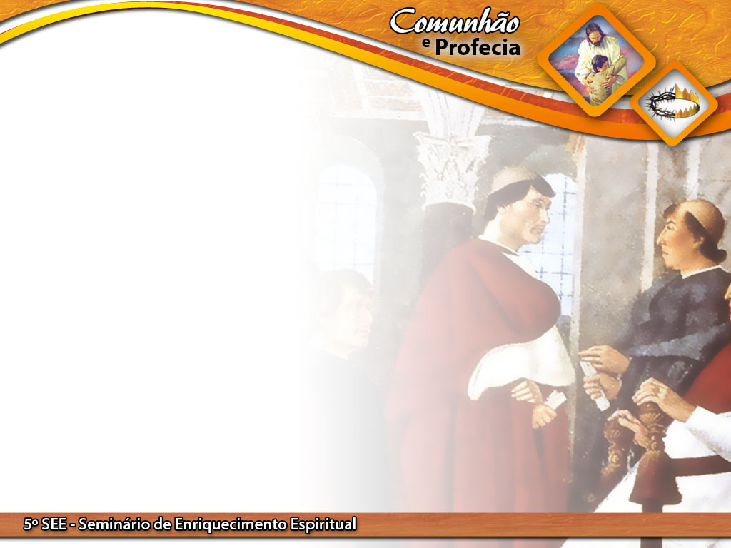
Francisco Ribera (1537-1591) e Luis de Alcazar (1554-1613), jesuítas espanhóis, se uniram para defender a igreja católica e anular as interpretações protestantes das profecias que identificavam o papa e a Igreja Católica como sendo o anticristo e Babilônia.

Slide 9
Com este método de interpretação, os católicos lograram êxito, confundindo a interpretação profética protestante.

Slide 10
Os defensores do método preterista afirmam que o cumprimento da profecia ocorreu no passado, no tempo ou nas proximidades do tempo em que a profecia foi dada. O profeta não tem uma antevisão do futuro.

Slide 11
Este método de interpretação profética é descartado pelos adventistas, pois omite o elemento preditivo da profecia em seu contexto mais abrangente.

Slide 12
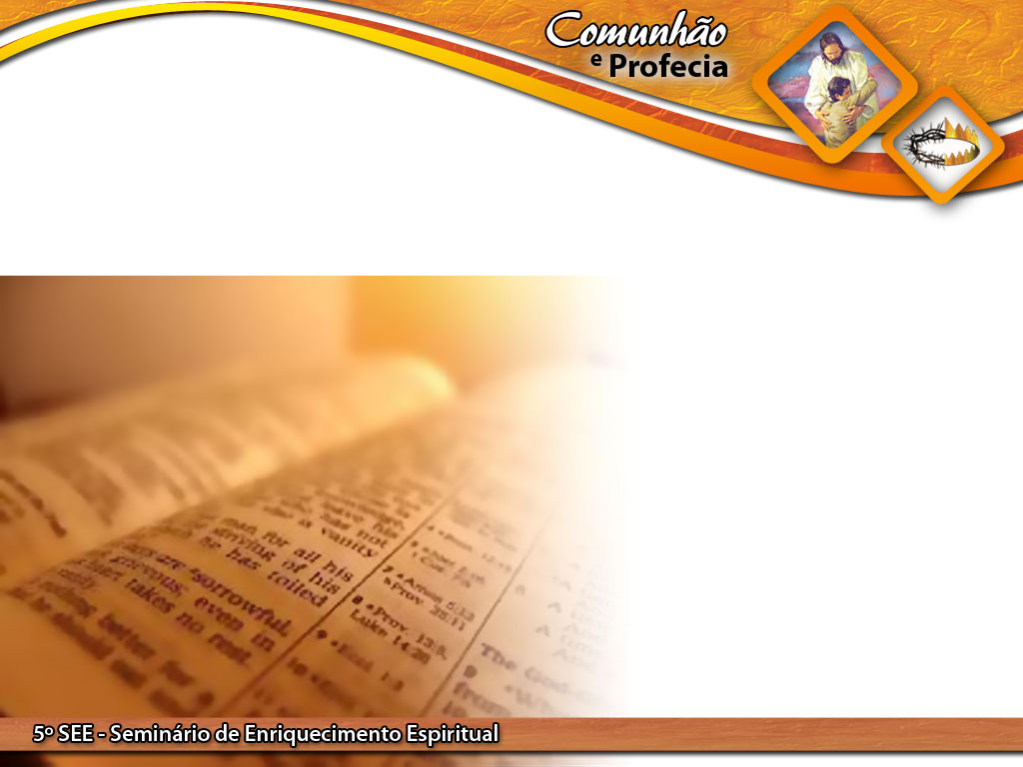
O Método Futurista

Slide 13
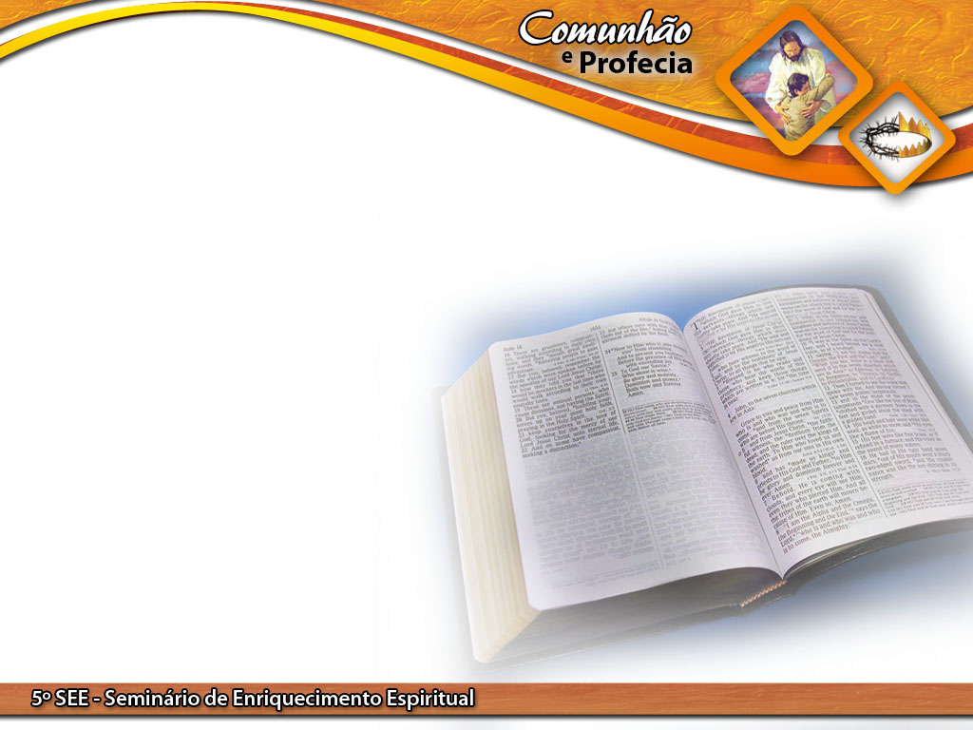
Essa interpretação, que coloca o anticristo em um futuro distante, recebeu posteriormente o nome de futurista.

Slide 14

Quase todos os protestantes abraçaram a interpretação futurista. Atualmente os evangélicos podem ser classificados em dois grupos:
Os pretribulacionistas
Ensinam que haverá um arrebatamento secreto (a Igreja será arrebatada antes da Grande Tribulação).
Os dispensacionalistas
Pregam que o trato de Deus com o homem, desde a criação, se divide em sete dispensações.

Slide 15
Os dispensacionalistas se dividem em sete dispensações:
1
Inocência
5
Lei
2
Consciência
6
Da graça
3
Governo humano
7
Dispensação do reino
4
Promessa

Slide 16
A crença no método de interpretação futurista cresceu e alcançou milhares de denominações evangélicas, tanto tradicionais como pentecostais, contribuindo assim para desviar do papado as indicações de ser ele o anticristo da profecia e do papel que ele representará na profecia de Apocalipse 13

Slide 17
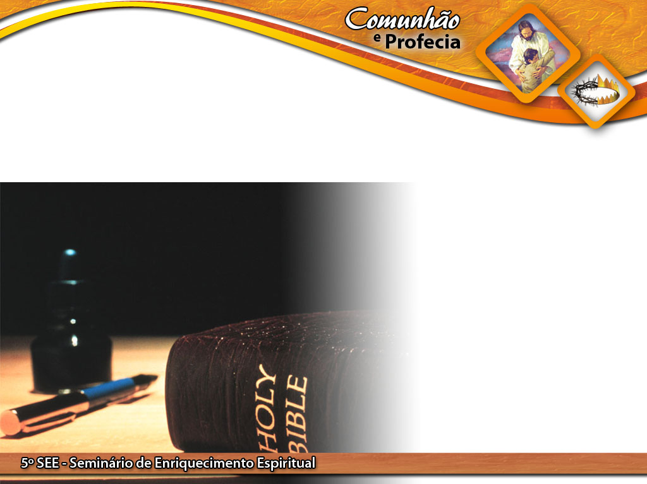
O Método Historicista

Slide 18
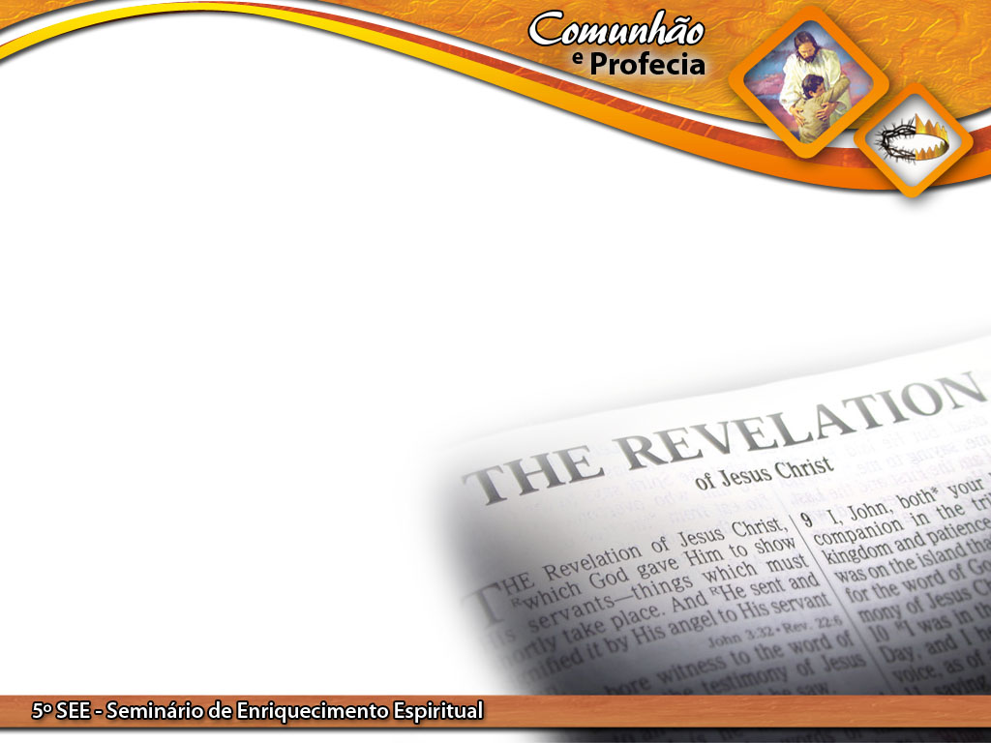
Os defensores do método historicista creem que as profecias, principalmente as dos livros de Daniel e Apocalipse, são como esboço antecipado da história que Deus deu a humanidade por meio dos profetas
(Francis D Nichol, Comentário Bíblico Adventista Del Septimo Dia,
v. 4, p. 41).

Slide 19
“Nos anais da história humana, o desenvolvimento das nações, o nascimento e queda dos impérios, aparecem como que dependendo da vontade e proeza do homem; a configuração dos acontecimentos parece determinada em grande medida pelo seu poder, ambição ou capricho. Mas na Palavra de Deus a cortina é afastada, e podemos ver acima, para trás e pelos lados as partidas e contrapartidas do interesse, poder e paixões humanos – as instrumentalidades do Todo-misericordioso – executando paciente e silenciosamente os conselhos de Sua própria vontade” (Profetas e Reis, p. 499, 500).

Slide 20
O método historicista ensina que Deus controla a história e Ele prometeu que não faria coisa alguma “sem primeiro revelar o Seu segredo aos Seus servos, os profetas” (Am 3:7).

Slide 21
Jesus Cristo deseja que todo aquele que estuda Sua palavra profética creia nEle, ao ver suas predições cumpridas.

Slide 22
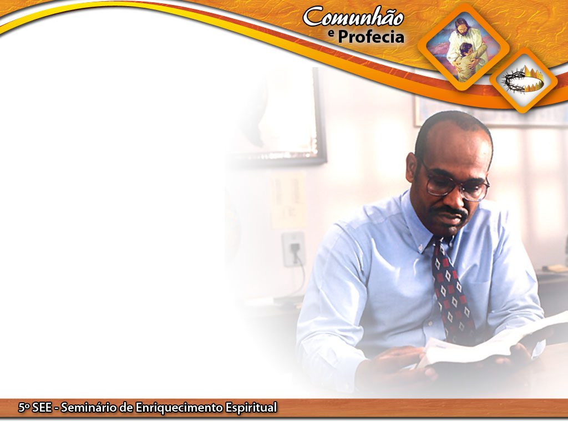
O método historicista ensina que as profecias devem ser interpretadas com o princípio dia-ano, isto é, um dia representado um ano.

Slide 23
O Dr. José Carlos Ramos divide o método historicista em quatro principais modalidades dependendo da maneira como é predito os eventos da História:

Slide 24
Sequência Linear
Futuros eventos são descritos um após o outro até o fim dos tempos. Há uma ordem cronológica para a maior parte dos eventos na profecia.
Recapitulação
As profecias descrevem os mesmos eventos várias vezes de diferentes perspectivas. Mais de uma profecia para o mesmo evento histórico.

Slide 25
Reocorrência
Também conhecida como apotelesmática, que supõe o cumprimento múltiplo de uma profecia (Mt 24; Is 65:17-26; Dn 8 e 11:21).
Filosofia da História
É estabelecida na premissa de que a história se repete. É semelhante à modalidade anterior.

Slide 26
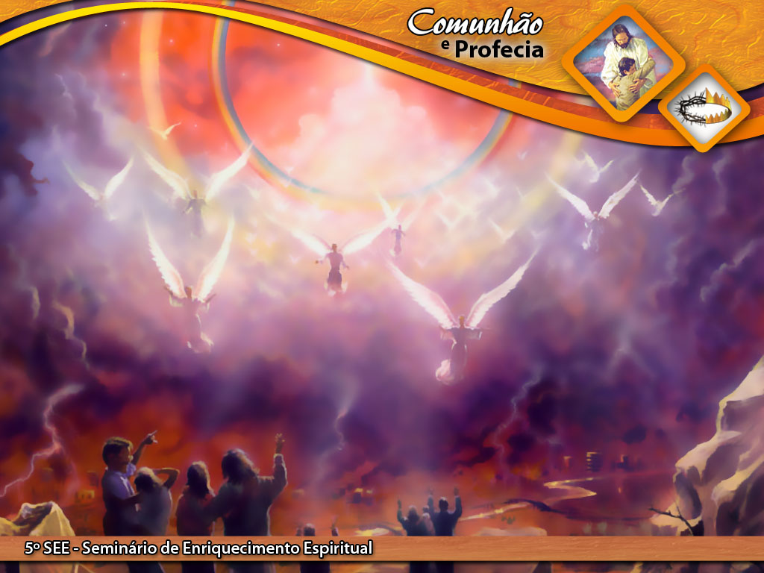
Os Adventistas do Sétimo Dia têm baseado sua interpretação profética no princípio historicista. Creem que a história já percorreu a maior parte de seu curso, e avança para o seu clímax, que será a vinda de Jesus Cristo e o estabelecimento do eterno Reino de Deus.

